Slide 1
Curiosidades del Metro de Madrid
Fotografía Recopilada de La Red
Creación y Diseño:
V I C E N T E G A R C Í A
Automático

Slide 2
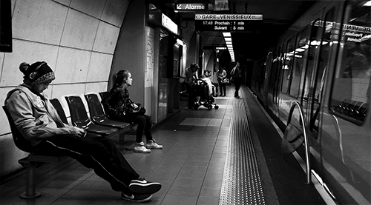
Metro de Madrid
Cuando pensamos en Madrid, nos acordamos de su chocolate con churros, de la Plaza Mayor o del parque del Retiro, pero hay un viejo amigo que todos conocemos y nos acompaña en nuestro día a día a pesar de no estar a simple vista en la superficie terrestre.
El Metro de Madrid se ha convertido en motor para la movilidad fluida en la capital y en un referente por sus infraestructuras de transporte público para el resto del mundo. Ya han pasado más de 100 años desde su inauguración y el suburbano ha vivido historias, sucesos y acontecimientos que han marcado la historia de Madrid.

Slide 3
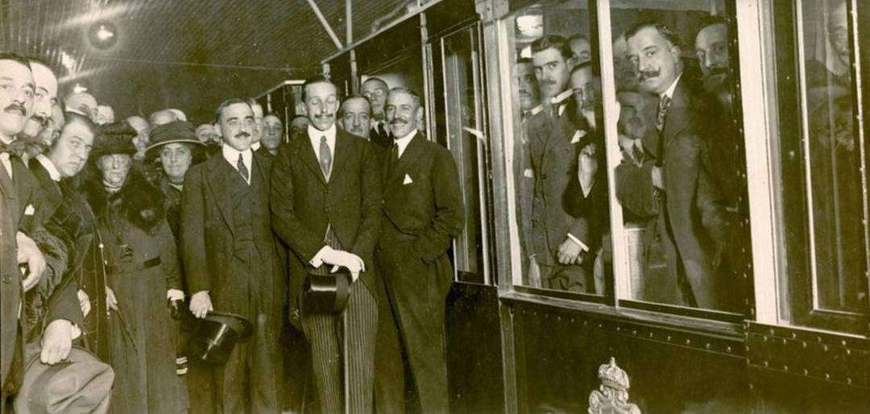
La inauguración del primer trayecto (fue entre Sol y Cuatro Caminos) contó con la presencia de Alfonso XIII y el momento quedó inmortalizado para la posterioridad. Pero tuvieron que pintar unos ojos sobre los del monarca porque éste aparecía en la fotografía oficial con los párpados cerrados.

Slide 4
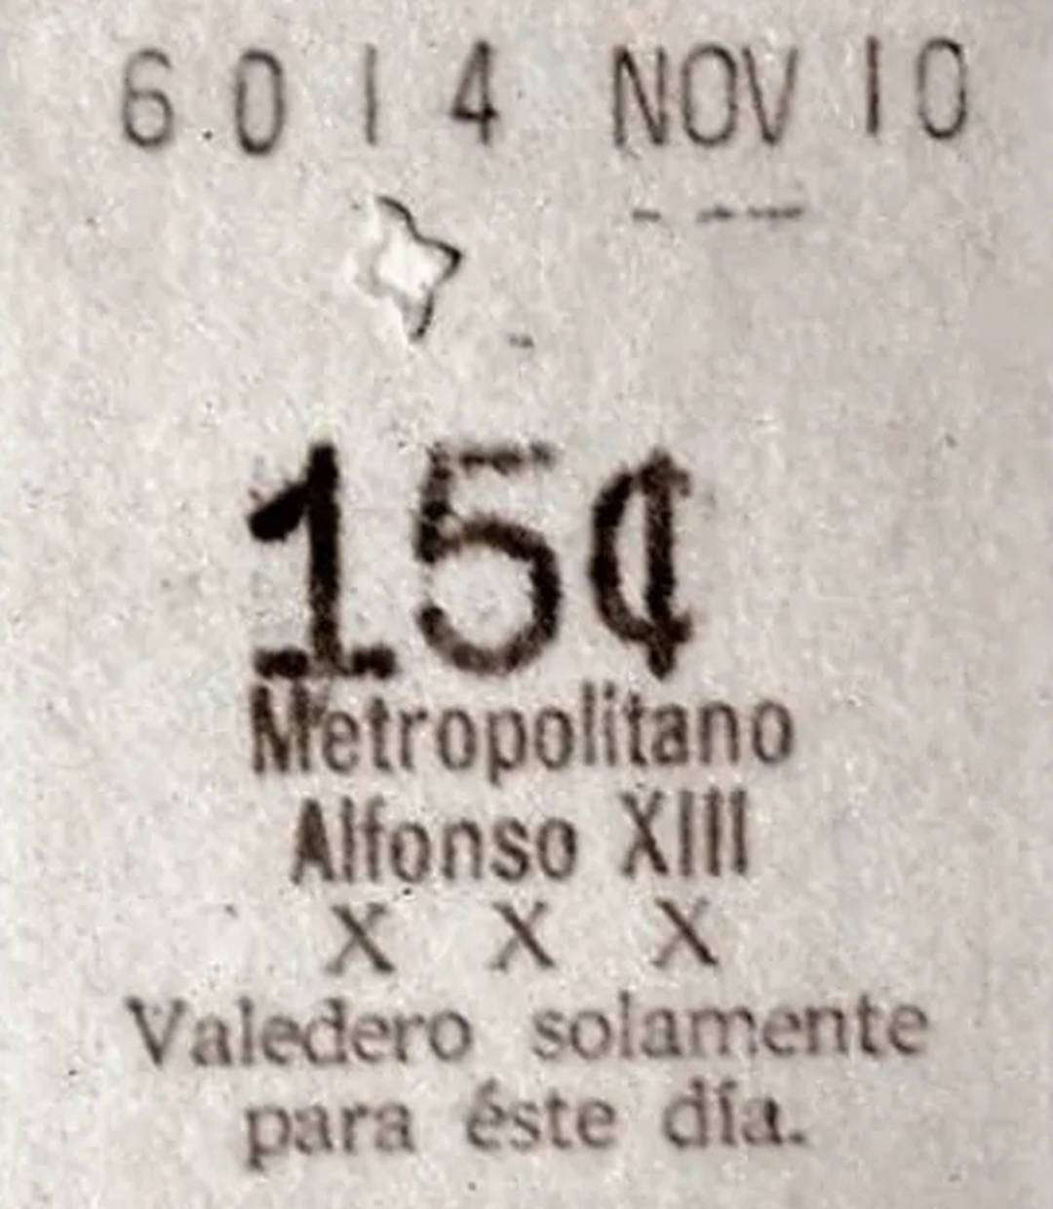
El primer billete de metro tenía dos tarifas, aludiendo a dos tipologías distintas: los de primera clase costaban 0,20 céntimos de peseta, mientras que los de segunda tenían un precio de 0,15. En aquel momento se intentó competir en precio con los billetes del tranvía, el medio de transporte público más usado por los madrileños.

Slide 5
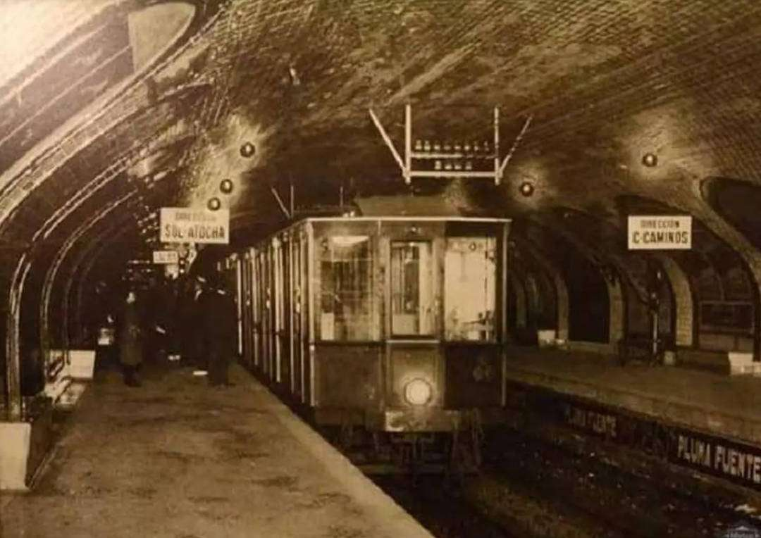

El tramo entre Sol y Cuatro Caminos (que actualmente recorre la línea 1) fue el primero en funcionamiento de Metro de Madrid. Ese recorrido de 3,48 kilómetros, que se hacía en unos diez minutos, tenía las mismas estaciones que en la actualidad, aunque algunas con nombres distintos.

Slide 6
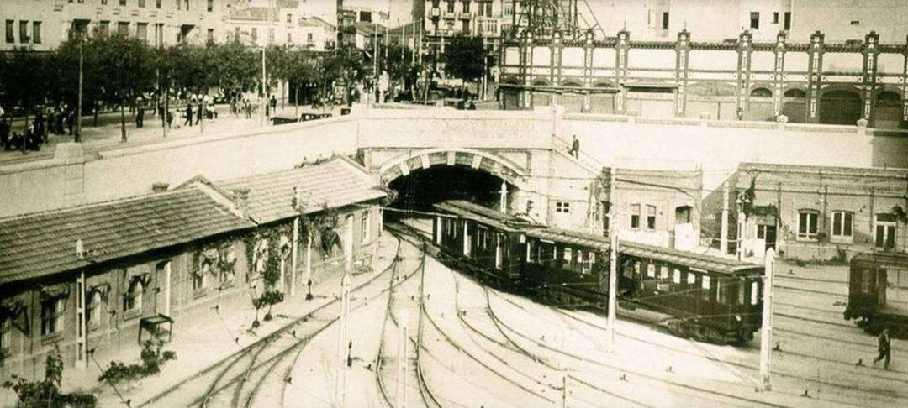

Las ocho estaciones eran Puerta del Sol (actual Sol), Red de San Luís (Gran Vía), Hospicio (Tribunal), Glorieta de Bilbao (Bilbao), Chamberí (la conocida tras su cierre en los años 60 como estación fantasma), Martínez Campos (Iglesia), Ríos Rosas y Cuatro Caminos.

Slide 7
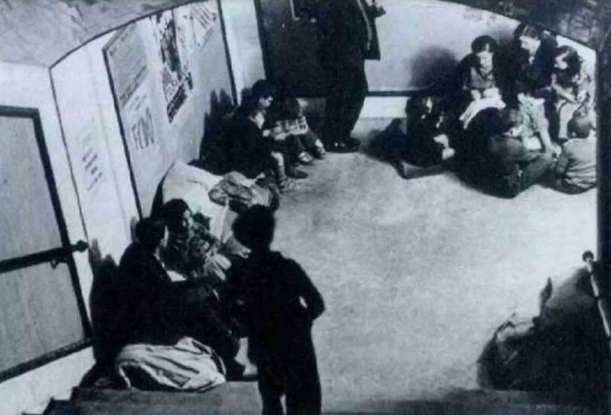
Como en otros suburbanos del mundo, el metro de Madrid sirvió de refugio antiaéreo durante los bombardeos de la guerra civil. En 1936, las autoridades recomendaron a los habitantes de la capital bajar a los andenes cuando sonaban las alarmas.

Slide 8

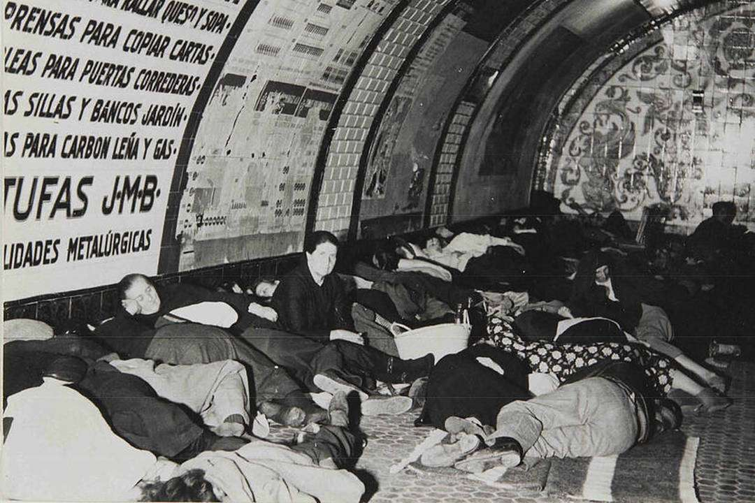

La pequeña línea Goya-Diego de León fue cerrada y utilizada como arsenal. En el túnel entre Lista y Diego de León, cerca de 300 trabajadores rellenaban obuses y proyectiles. El 10 de enero de 1938 uno de los artefactos explosionó y perdieron la vida 18 hombres y 45 mujeres.

Slide 9
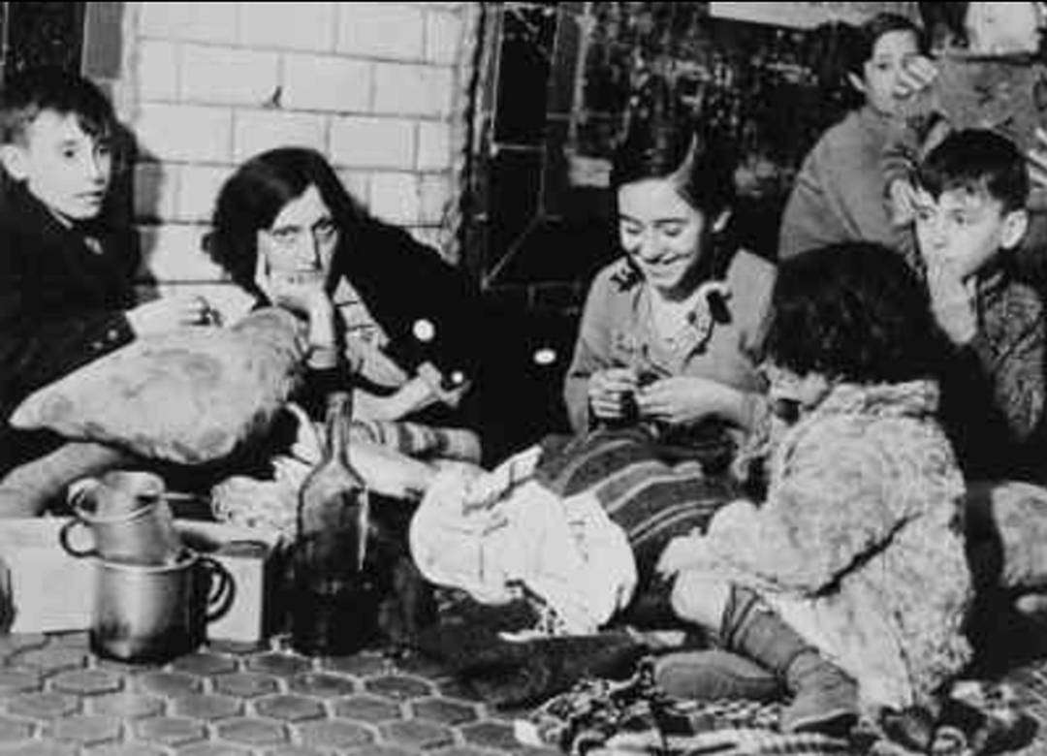
El servicio del metro de Madrid estuvo abierto durante toda la Guerra Civil española. Los madrileños usaban de noche las estaciones de metro para refugiarse de los bombardeos.

Slide 10

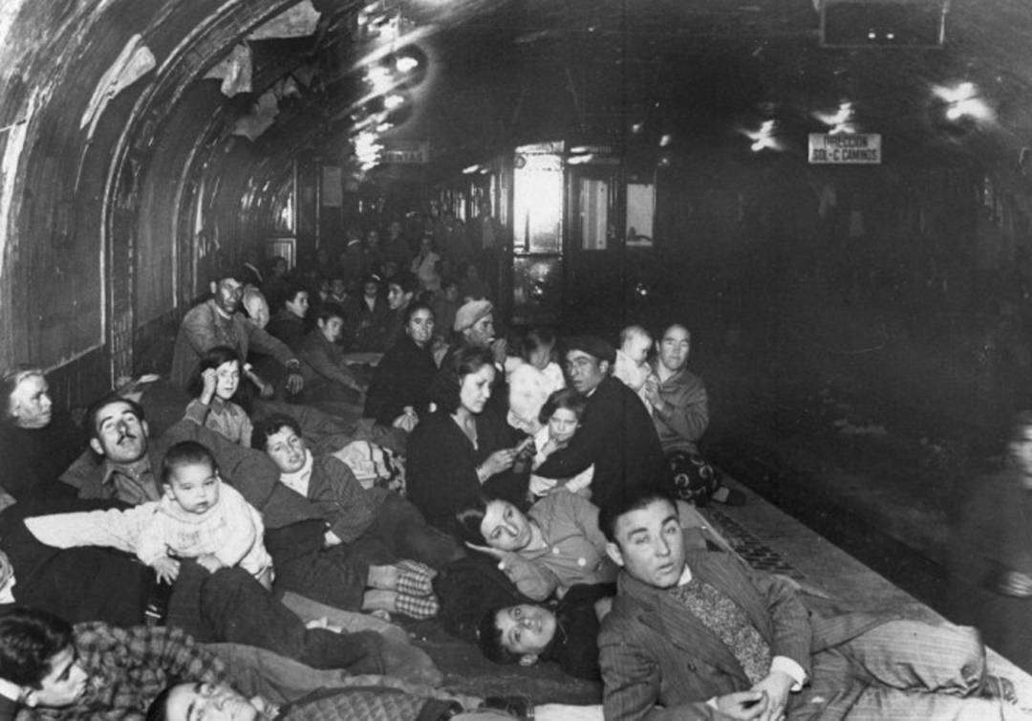

Este lugar se convirtió en un hogar y refugio para todos los madrileños que perdieron sus casas en los ataques aéreos.

Slide 11
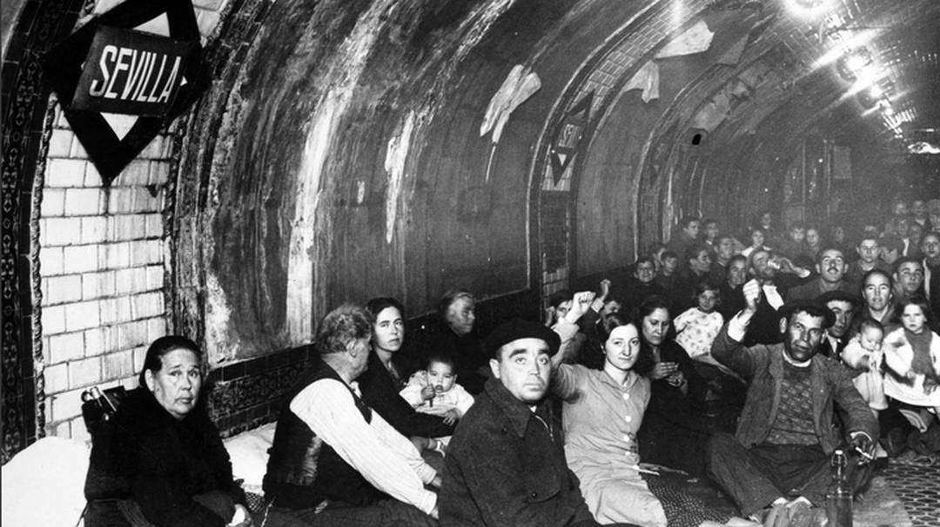
Durante el día, el metro siguió su funcionamiento e incluso llego a expandir su servicio con la inauguración de un nuevo recorrido en la línea 3 con la unión de Sol y Embajadores.

Slide 12
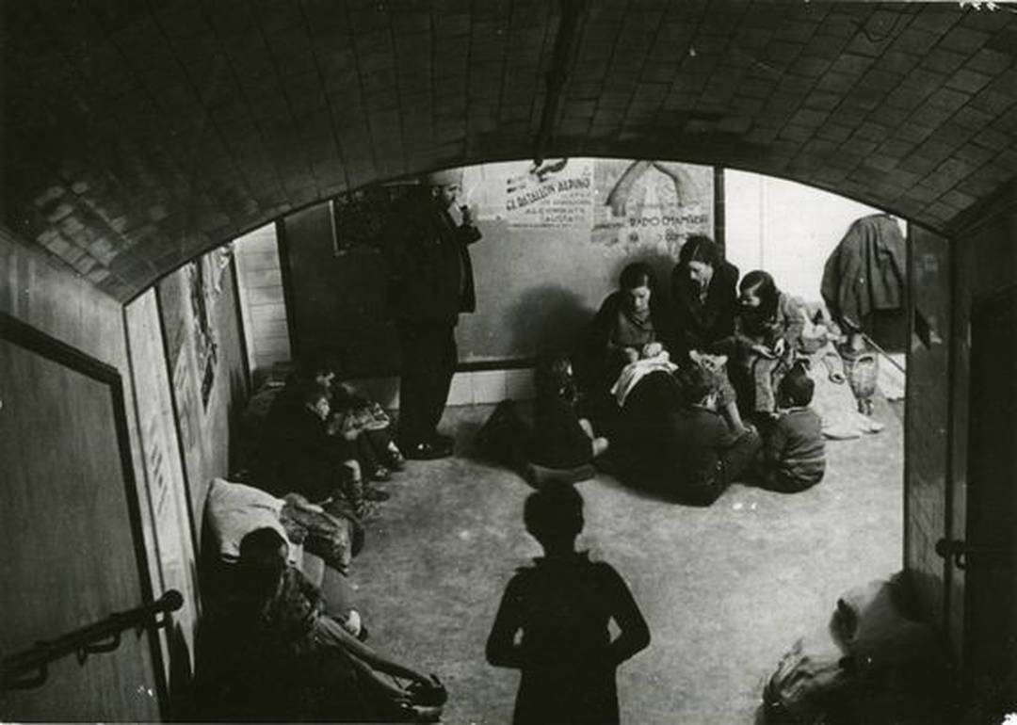
Pero una de las consecuencias que dejó la guerra, fue el cierre parcial de la circulación del Ramal Opera-Norte por no tener casi pasajeros en esa zona.

Slide 13
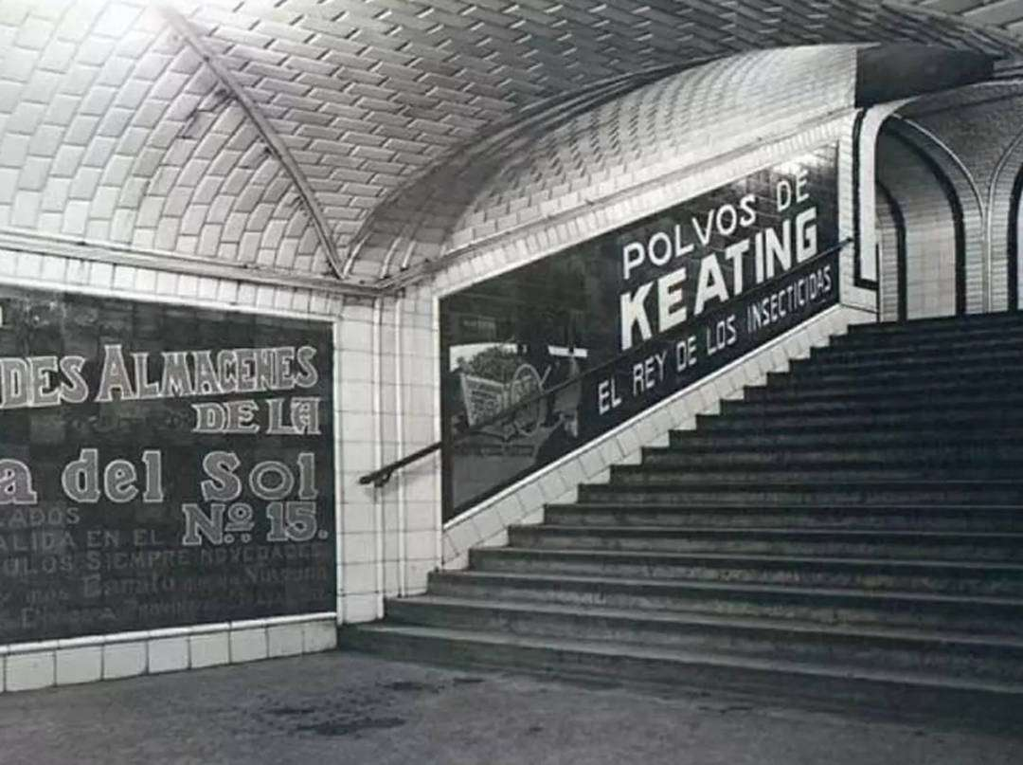
Cementerio en Tirso de Molina. A principios de la década de 1920, durante la construcción de la estación de Metro de Progreso (actualmente Tirso de Molina), los obreros encontraron una galería con restos humanos en aproximadamente 200 nichos, con inscripciones en latín.

Slide 14
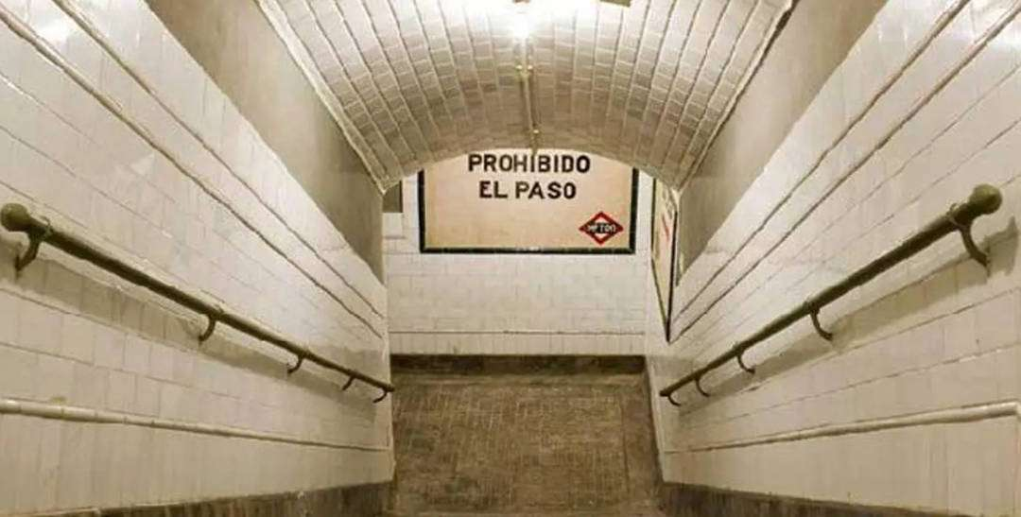
Los diseños del arquitecto gallego Antonio Palacios perduran 100 años después. El Metro ha evolucionado desde entonces, pero manteniendo su esencia y originalidad, y el diseño de las estaciones y otros espacios todavía se pueden contemplar en muchos puntos de la red de Metro de Madrid.

Slide 15
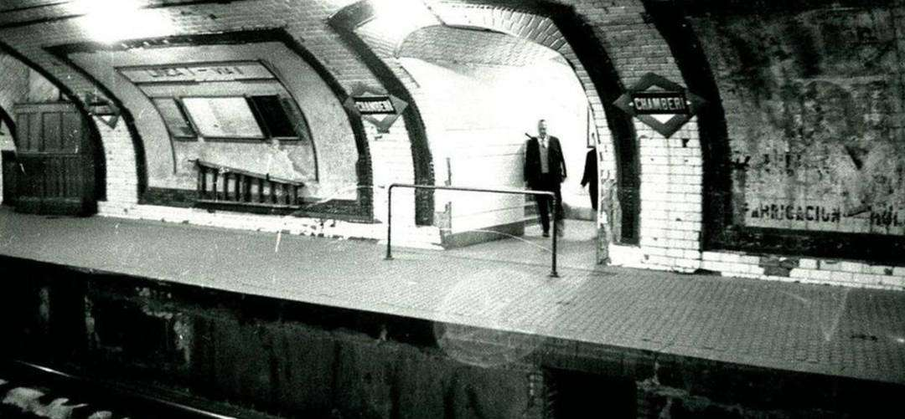
Los promotores del Metro se propusieron construirlo solo con dinero español. Alfonso XIII aportó de su caudal personal un millón de pesetas y, poco a poco, se reunieron los diez millones de la inversión inicial para crear la «Compañía Metropolitano Alfonso XIII».

Slide 16
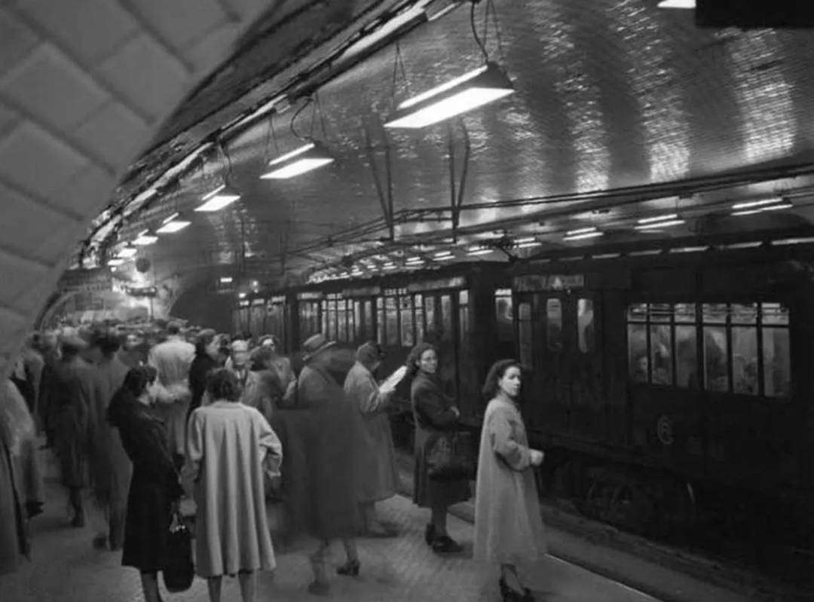
Si hay algo en lo que se pueden apreciar los grandes avances de Metro a lo largo de su historia son los trenes. La incorporación de nuevos materiales y la tecnología hacen que un tren de 1919 y otro de 2019 sean radicalmente diferentes: pintura, luminaria, asientos, sistemas de conducción etc.

Slide 17
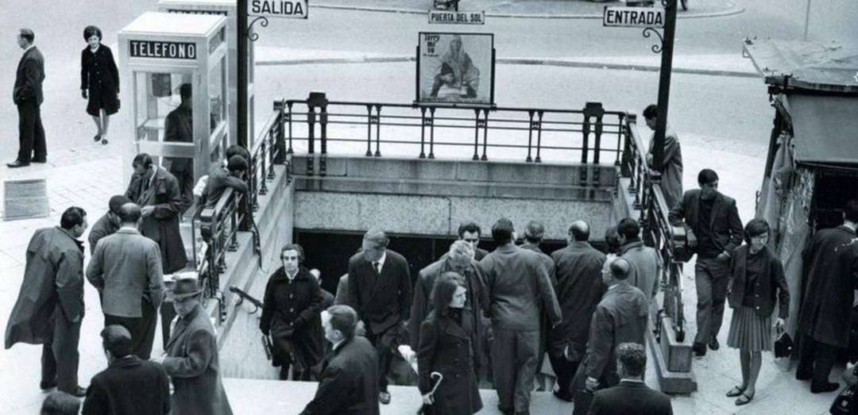
El suburbano ha pasado de una extensión de 3,5 kilómetros en 1919 a los 300 kilómetros de la red actual. Metro de Madrid ha experimentado sucesivas ampliaciones a lo largo de su historia, que le han permitido adaptarse a la continua expansión de la capital y las necesidades de los madrileños.

Slide 18
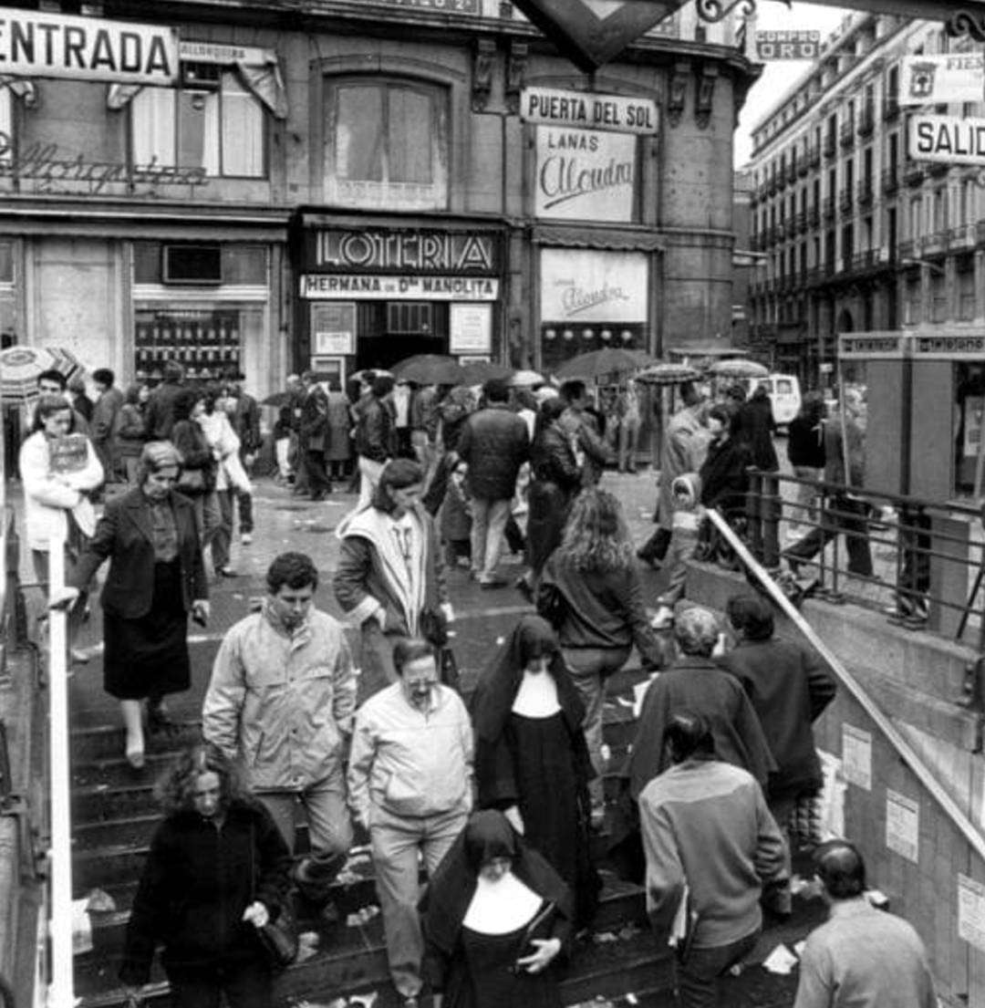
Sol es la estación con mayor número de utilizaciones de toda la red, con 61,6 millones en 2017, por delante de Avenida de América (60,2 millones), Nuevos Ministerios (42,2 millones), Moncloa (40,9 millones) y Plaza de Castilla (36,6 millones).

Slide 19


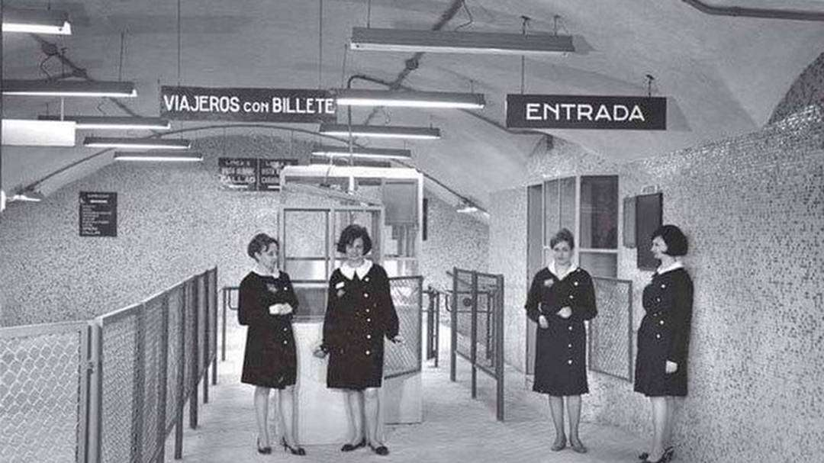
El personal de Metro de Madrid ha cambiado mucho a lo largo de su historia.
¿Sabes cuál era el requisito fundamental que tenían que cumplir antaño las taquilleras del suburbano? ¿Sabías que los primeros ascensores de Metro contaban con ascensorista?

Slide 20
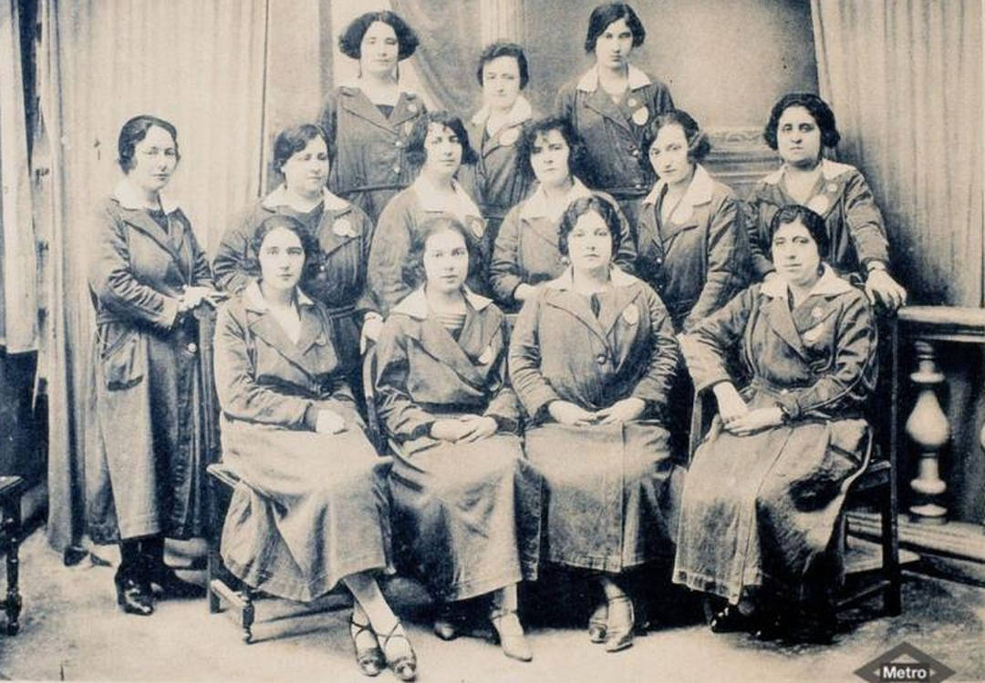
La incorporación de la mujer como taquilleras causó un gran revuelo , incluso a pesar de que en sus comienzos tuvieran prohibido casarse. «Los deberes que impone atender a un hogar y a sus hijos son para la mujer incompatibles con los del desempeño del cargo que el Metropolitano exige», indicaba el Consejo de Administración en 1930.

Slide 21
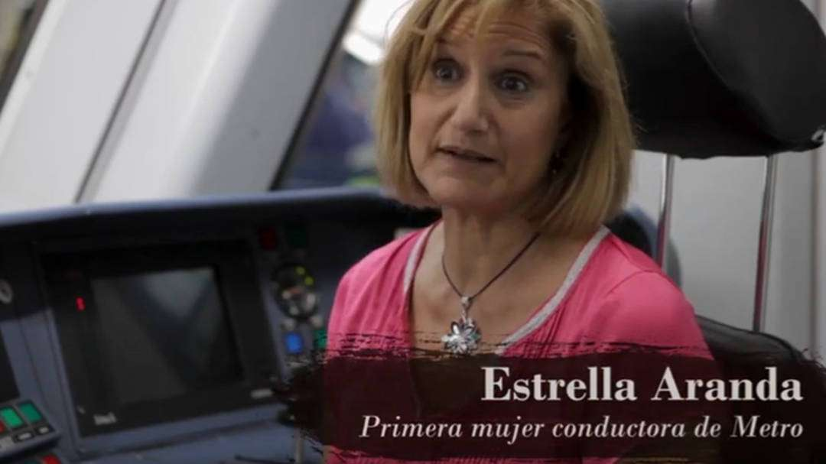
Entre las primeras mujeres españolas que accedieron al mercado laboral se encuentran las taquilleras de Metro. Pasarían unos cuantos años hasta que Estrella Aranda se convirtiera, en 1983, en la primera mujer maquinista.

Slide 22
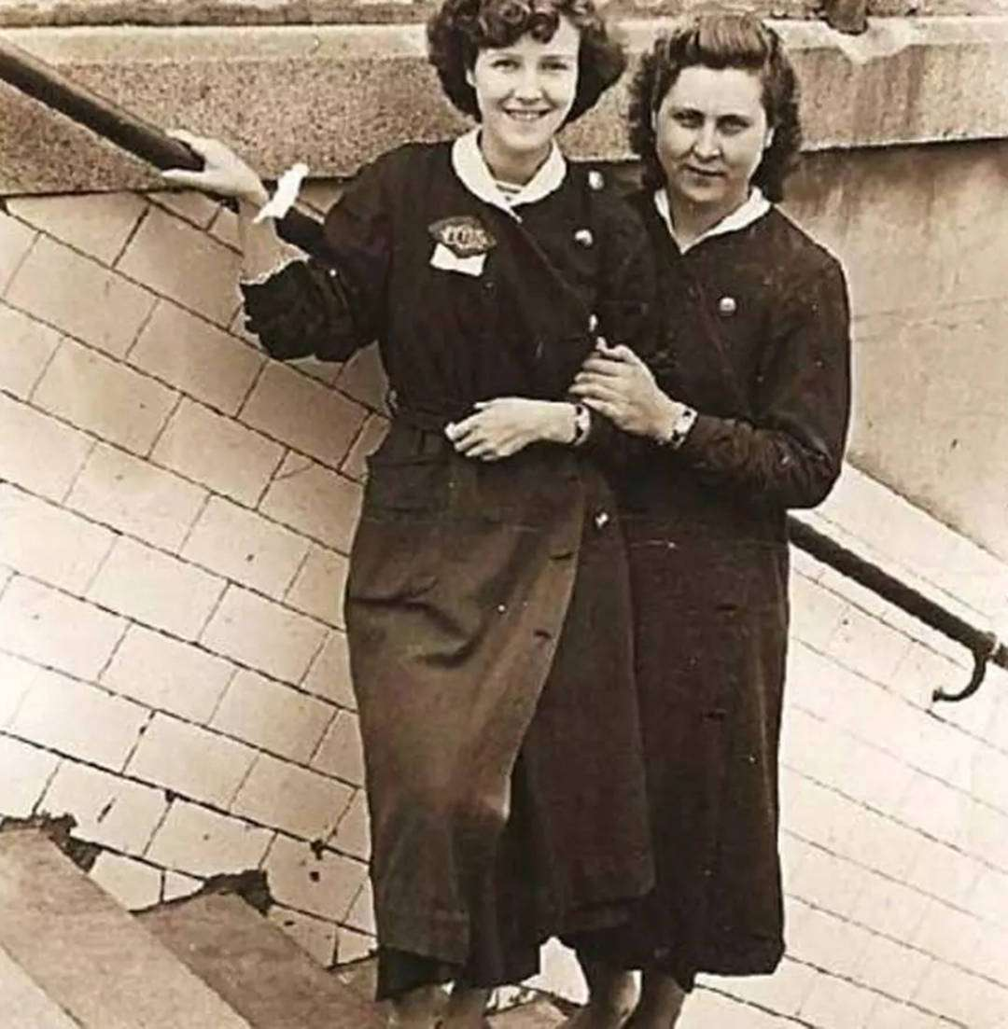
En 1983 el Metro de Madrid tuvo a su primera conductora, Estrella Aranda. Hoy tan solo el 25% de la plantilla está compuesta por mujeres.

Slide 23
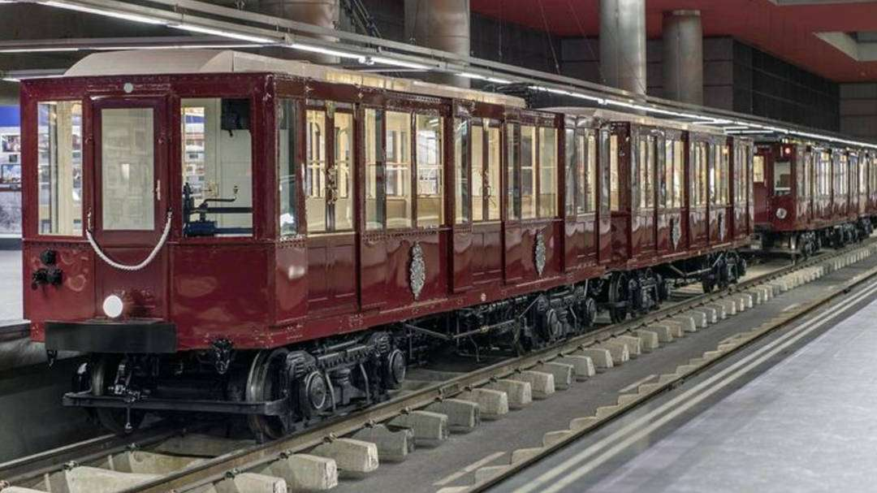
El diseño del vagón de metro ha cambiado a lo largo de su historia, tanto en tamaño como en apariencia. Además, se ha introducido modificaciones que antes no existían, como por ejemplo, poder montar la bici, permitir el acceso a los perros o lugares específicos para personas en silla de ruedas.

Slide 24
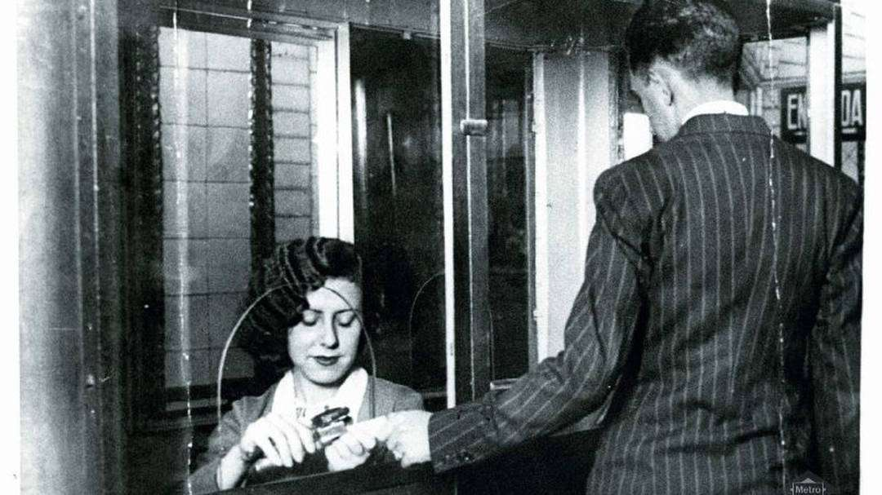
La figura de las taquilleras desapareció hace poco sustituidas por la tecnología y la digitalización de los billetes en tarjetas magnéticas. Pero hubo un tiempo en el que su labor era indispensable, pues eran las encargadas de darte el billete para tu viaje.

Slide 25
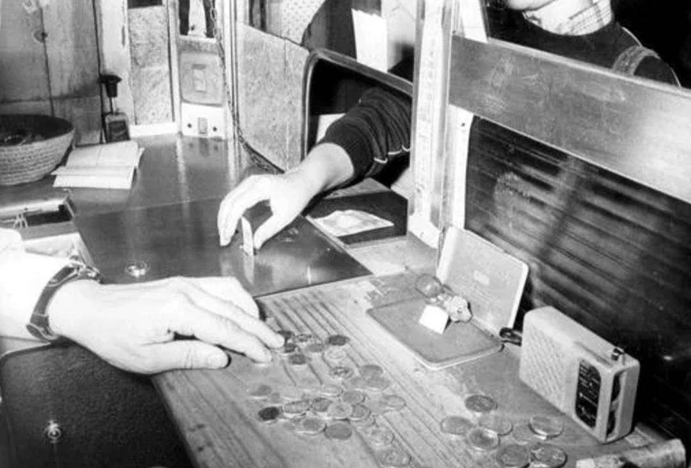
Desde los 15 céntimos que costaban los únicos billetes que había para viajar en Metro a la gran variedad de títulos que hay hoy, todos integrados en tarjetas sin contacto, han tenido que pasar 100 años.

Slide 26
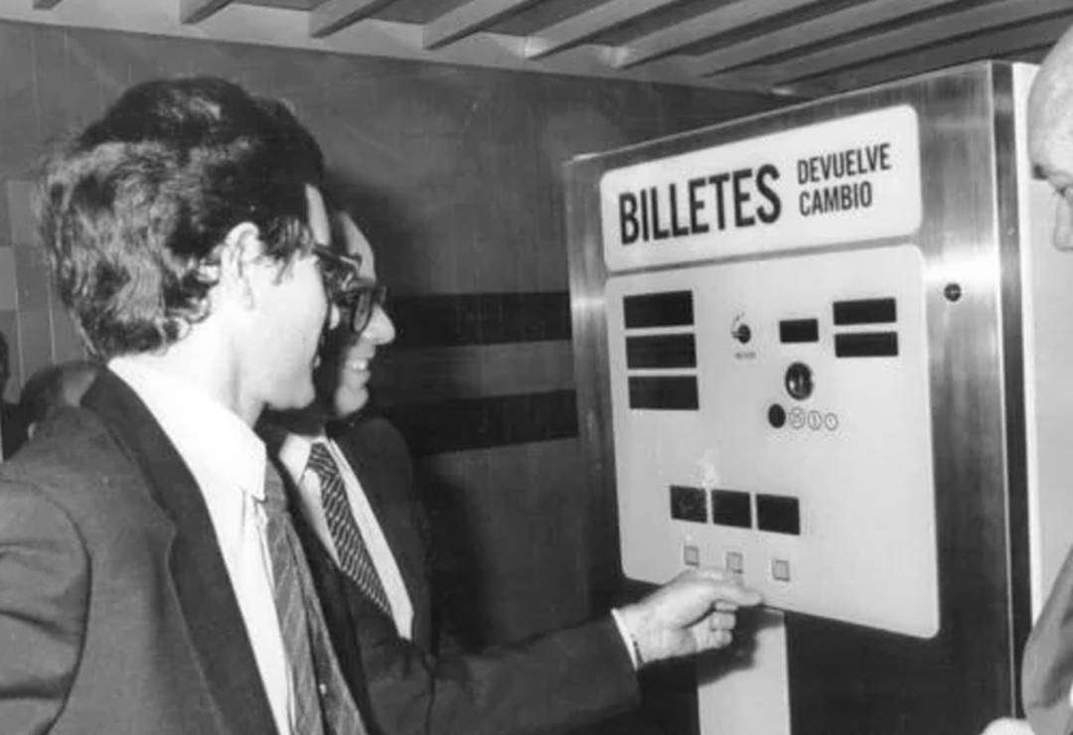
Un tiempo en el que también ha habido otros grandes hitos como la aparición de las máquinas expendedoras de billetes. Las primeras máquinas de venta de billetes para el Metro no se instalaron hasta el año 1970 y cuando comenzaron a operar no daban cambio.

Slide 27
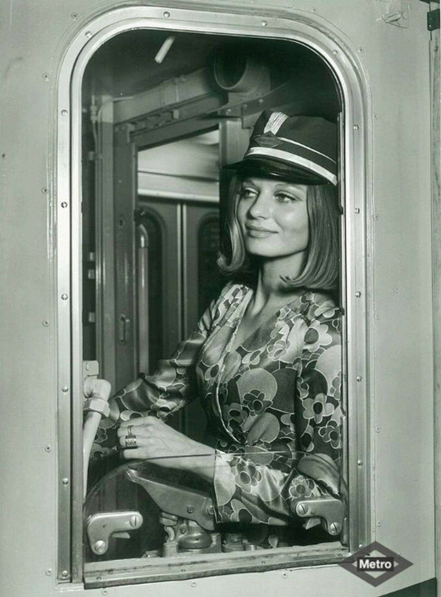
Campaña publicitaria en 1969
El 17 de octubre de 1969 se cumplieron 50 años de su inauguración. Para celebrarlo se erigió en la estación de Sol un monumento a sus fundadores, Otamendi, Echarte y Mendoza.

Slide 28
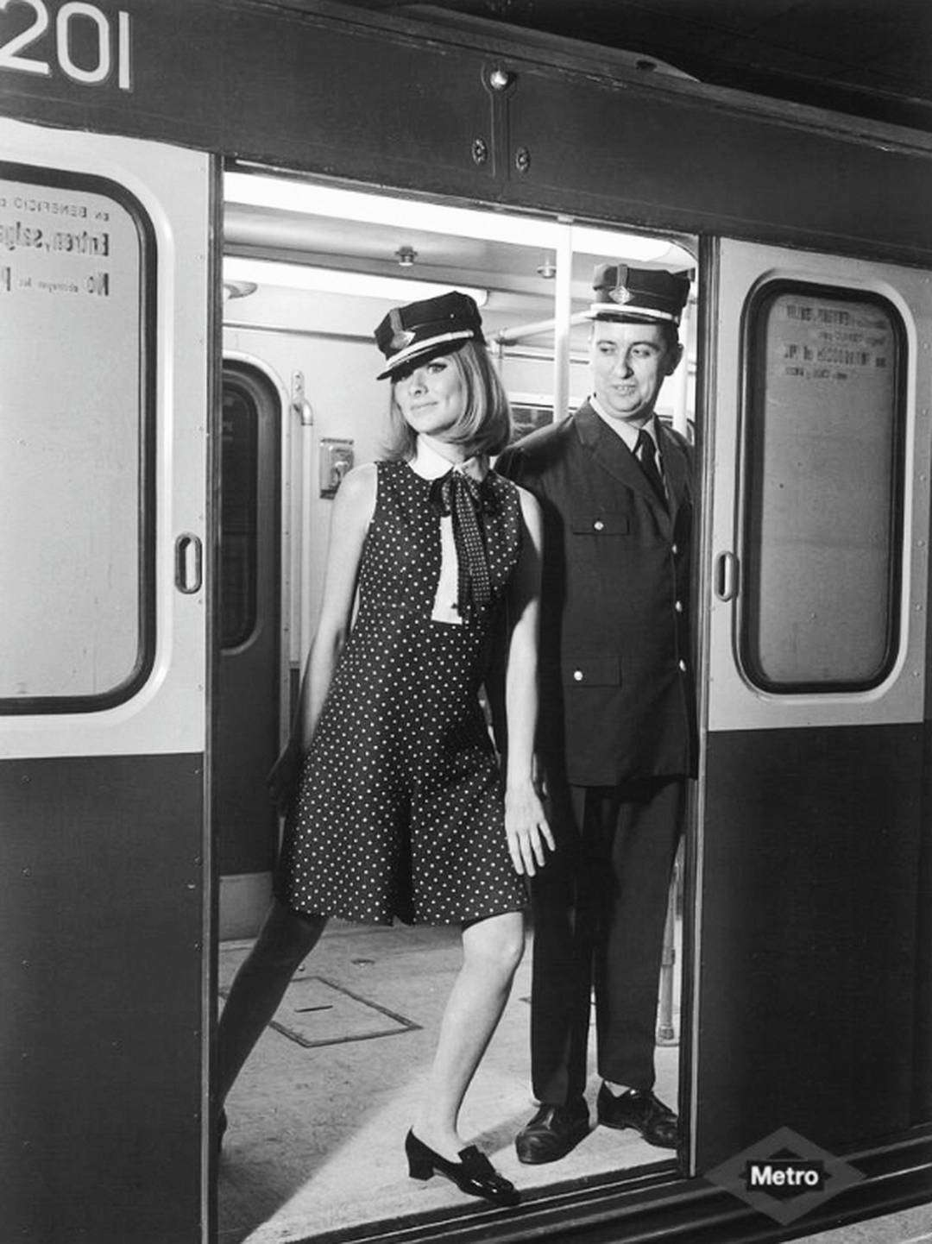
Campaña publicitaria en 1969
En diciembre dejó de prestar servicio los ascensores de la estación Gran Vía (José Antonio en aquella época), desmontándose en un breve periodo de tiempo. En sustitución se montaron seis escaleras mecánicas en un vestíbulo nuevo.

Slide 29
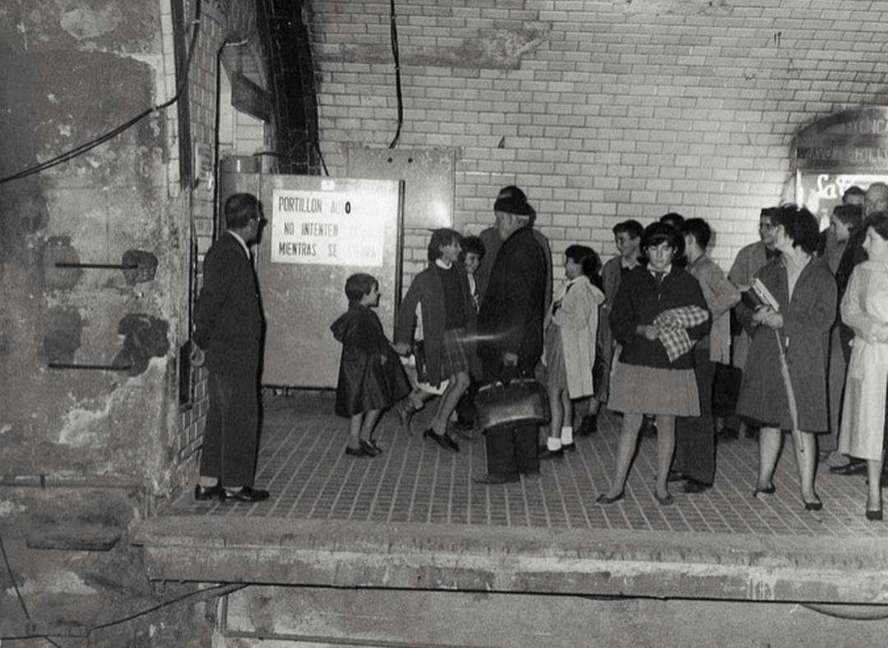
En diciembre de 1962 se pone en Atocha la primera puerta automática de andén al estilo del metro de París, toda una novedad.

Slide 30
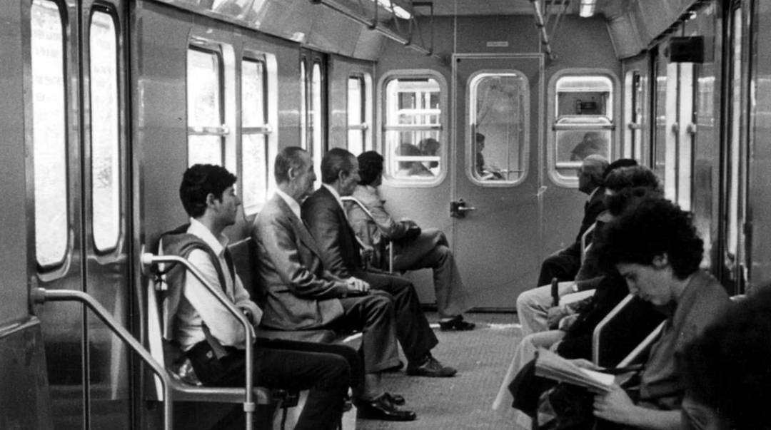
El metro estaba abierto de 6:20 de la mañana hasta pasadas las 2:00 de la madrugada. Hoy en día abre a las 6:00 y cierra a la 1:30. Últimamente se plantea abrirlo durante 24 horas los fines de semana.

Slide 31
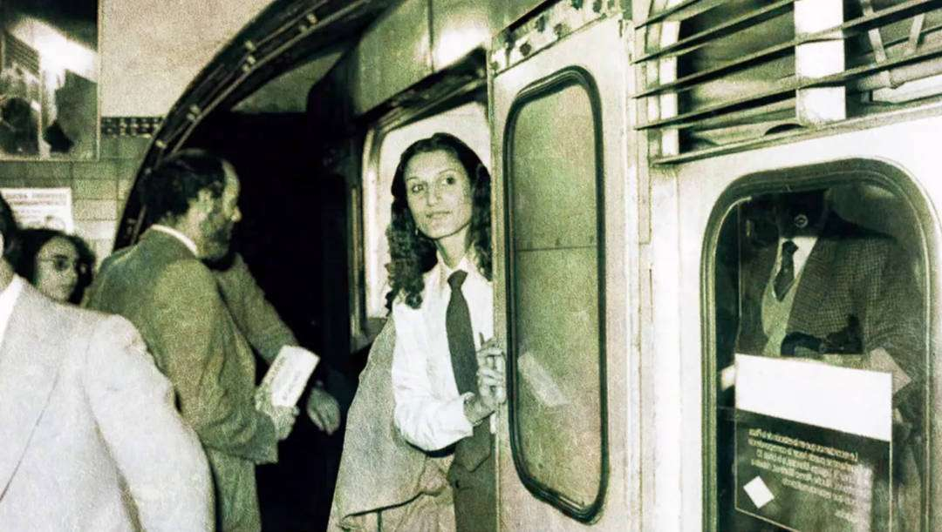
En 1983 el Metro de Madrid tuvo a su primera conductora, Estrella Aranda. Hoy tan solo el 25% de la plantilla está compuesta por mujeres.

Slide 32
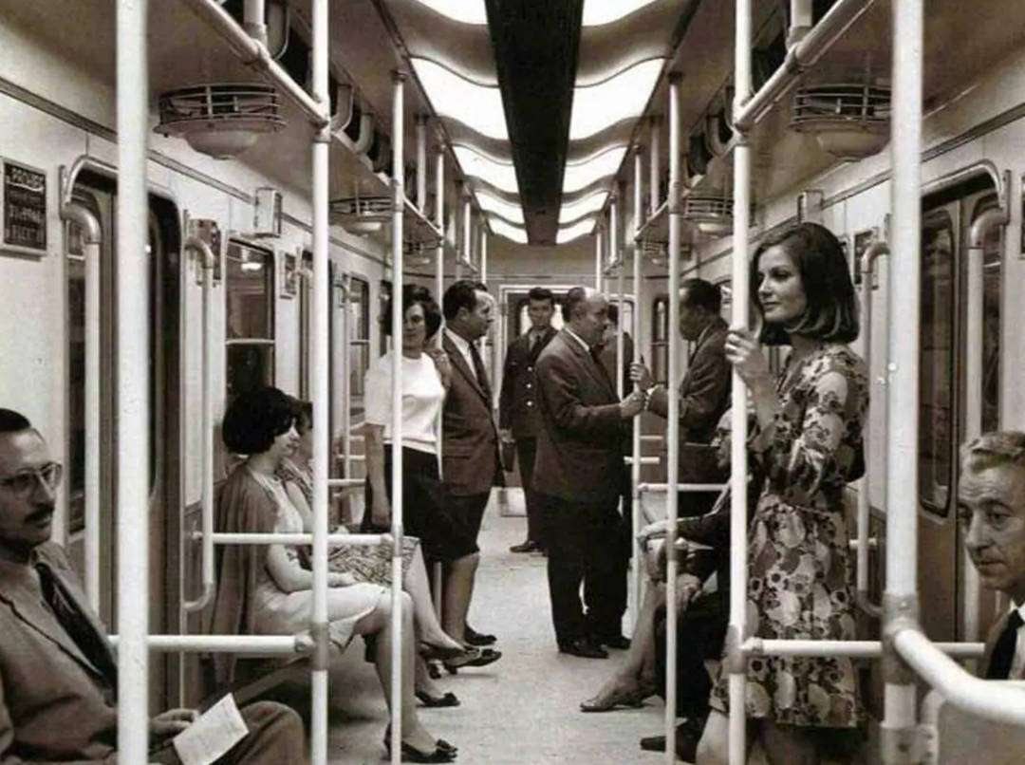
Ha sido refugio en la Guerra Civil, soporte publicitario y testigo de las vidas de millones de madrileños y visitantes desde hace 105 años, cuando el Rey Alfonso XIII inauguró la primera línea de Metro de Madrid en 1919, el suburbano más antiguo de España y uno de los más viejos del mundo.

Slide 33
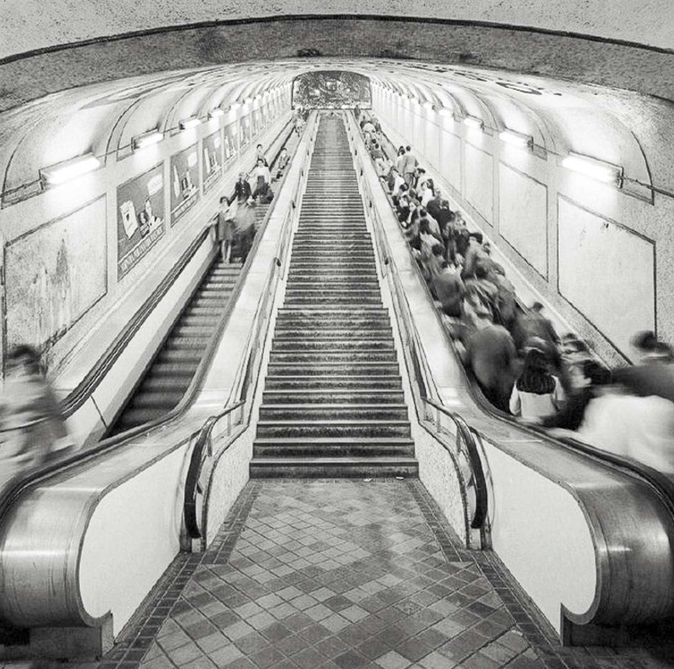
Franco inauguró el 4 de febrero de 1961 el primer tramo de la línea suburbana de Carabanchel, la cual recorría unos 9 km entre Plaza de España y Carabanchel. Debido al desnivel de la estación de Plaza España se construyen ascensores y escaleras mecánicas que aún hoy sorprenden y que fueron las más largas de Europa en su día.

Slide 34
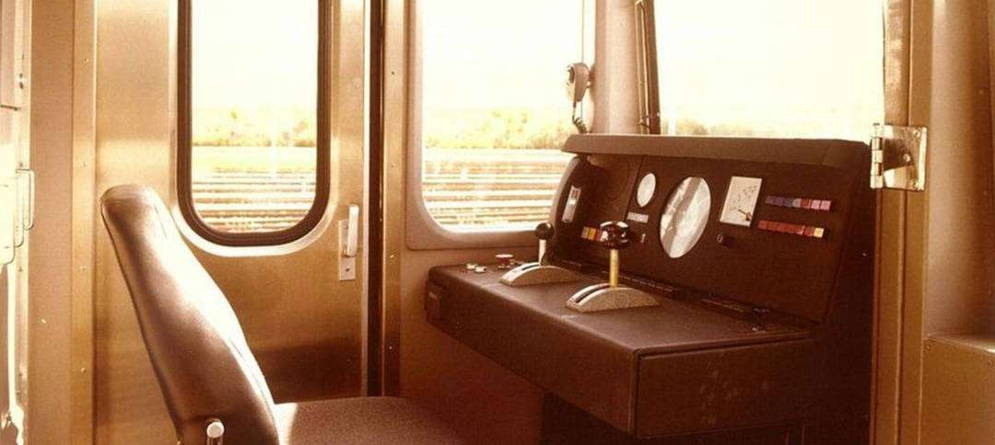
Los madrileños, que hasta entonces iban de Sol a Cuatro Caminos en tranvía, invirtiendo más de media hora, comprobaron cómo ese mismo trayecto se realizaba en diez minutos.

Slide 35
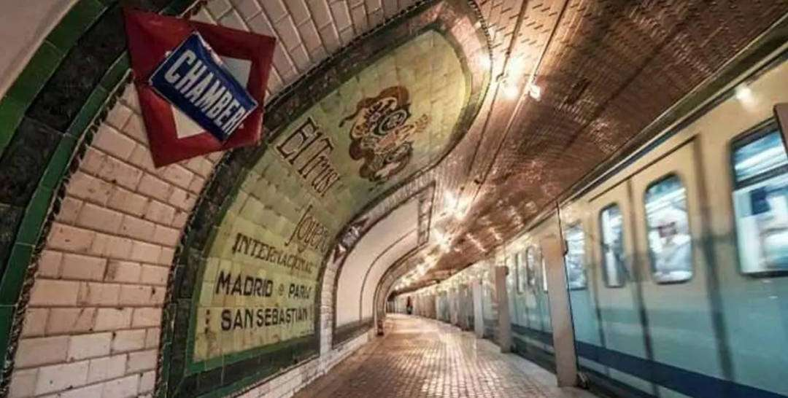
La estación fantasma de Chamberí. Esta estación, cerrada desde 1966, se ha restaurado para convertirse en un museo. Conocida como la «estación fantasma», conserva su aspecto original con carteles publicitarios de la época y azulejos de principios del siglo XX.

Slide 36
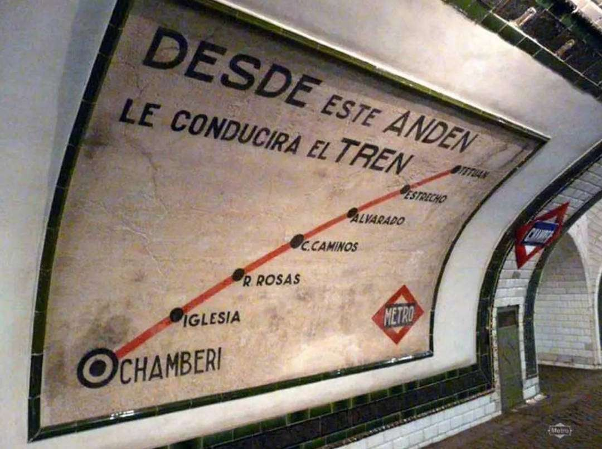
Ante el incremento de pasajeros a principios de los sesenta se aumentó la longitud de los trenes, pero en la estación de Chamberí fue imposible ampliar su tamaño por su situación en curva y su proximidad a las paradas de Bilbao e Iglesia, por lo que el 22 de mayo de 1966 la Compañía Metropolitana decidió su clausura.

Slide 37
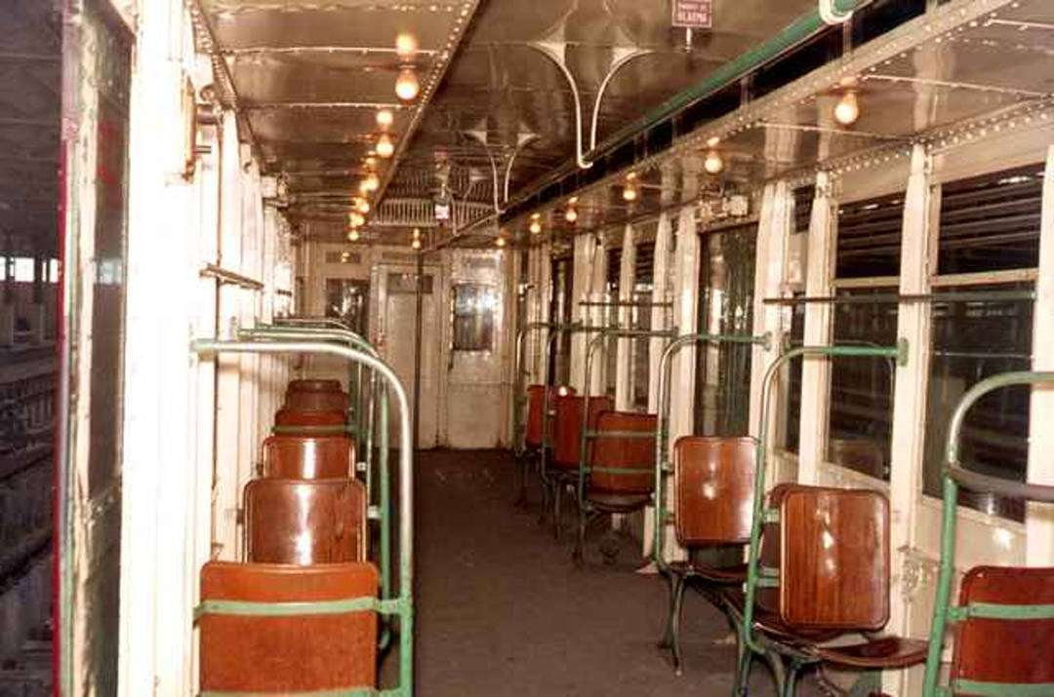
El «túnel de la risa». El tramo que une las estaciones de Goya y Diego de León en la Línea 4 se conoce popularmente como el «túnel de la risa». El nombre se debe a las frecuentes vibraciones y movimientos bruscos que se experimentaban en los vagones al atravesar este tramo, lo que provocaba risas entre los pasajeros.

Slide 38
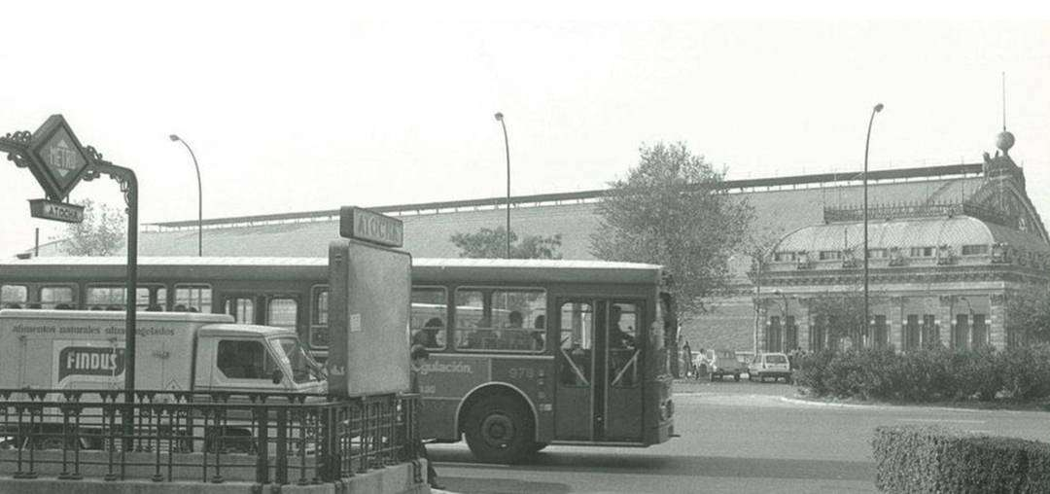
La Compañía del Metropolitano Alfonso XIII implantó el billete de ida y vuelta al precio de 20 céntimos de peseta, más barato que el tranvía. El tranvía dejó de circular por Madrid en 1972.

Slide 39
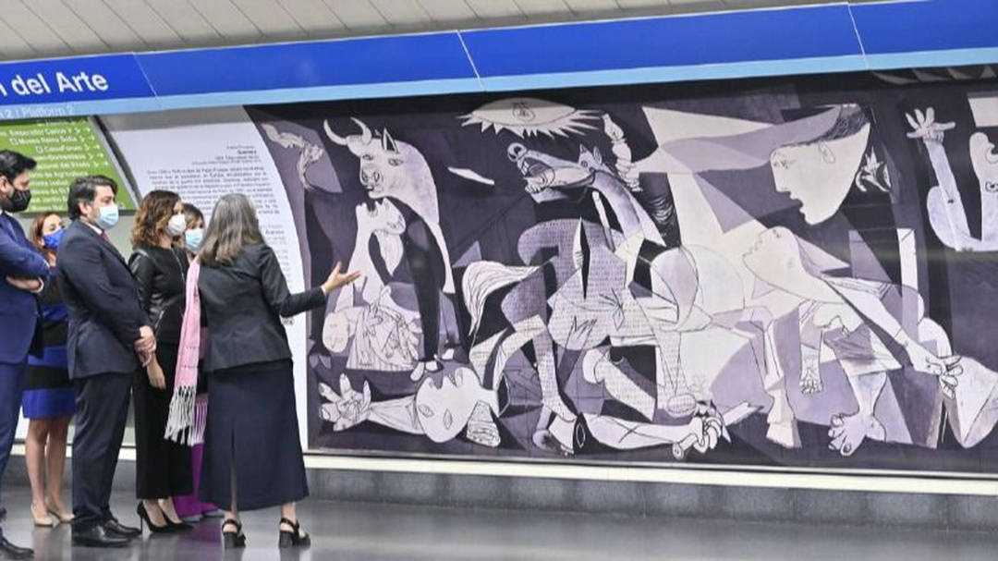
Varias estaciones del Metro de Madrid han sido convertidas en galerías de arte subterráneas.

Slide 40
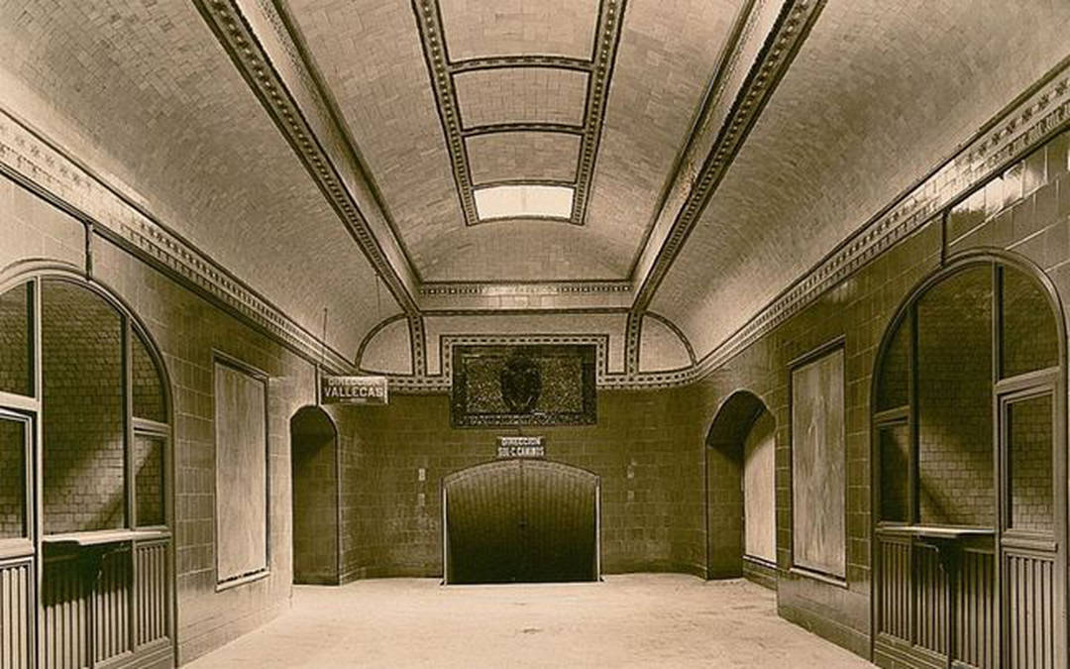
Se inauguró en 1921, se rebautizó Tirso de Molina en 1939 y ha sido objeto de diversas obras de ampliación a lo largo de sus más de 100 años de historia. Fue durante su construcción cuando se registró uno de los casos más extraños de fantasmas en Madrid.

Slide 41
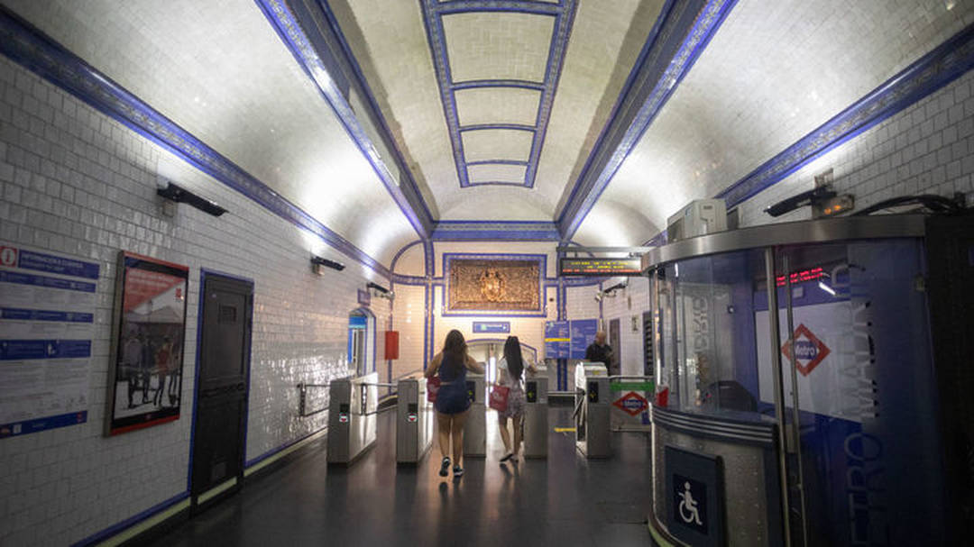
Los trabajadores que picaban para hacer el túnel, los andenes, pasillos y vestíbulos aseguraban oír aterrorizados los lamentos de una persona. Así un día tras otro. Siempre a la misma hora, en el momento que paraban para almorzar.

Slide 42
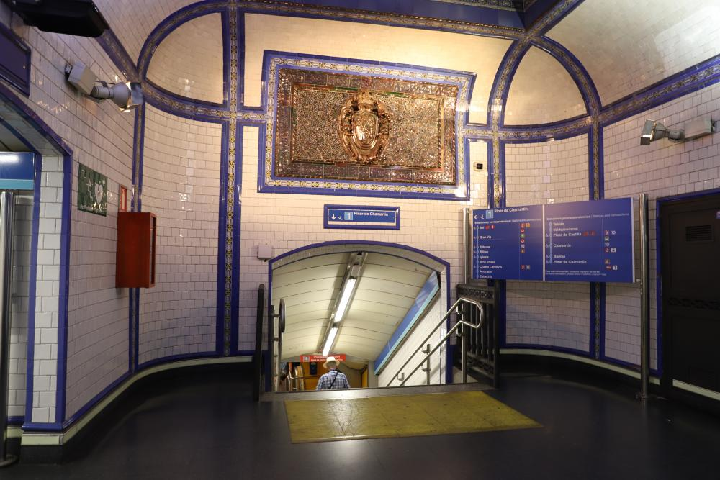
Los sonidos parecía venir del otro lado de un muro así que decidieron picar para ver que había allí detrás. Y lo que encontraron les dejó helada la sangre: el cadáver de una persona que al parecer había sido emparedada.

Slide 43
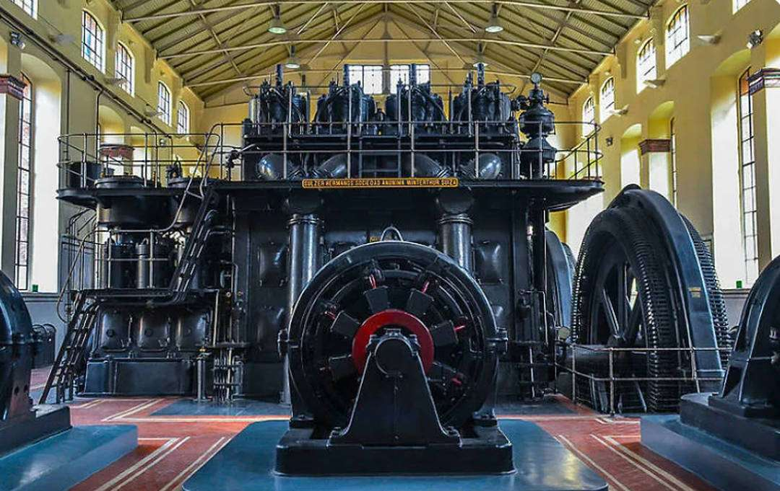
En la estación de Pacífico se puede visitar la Nave de Motores. Se construyó con el fin de solventar las posibles insuficiencias de suministro eléctrico y prestar un mejor servicio a la red de Metro. Se trata de una central que podía transformar la corriente eléctrica suministrada por las compañías y generar su propia energía.

Slide 44
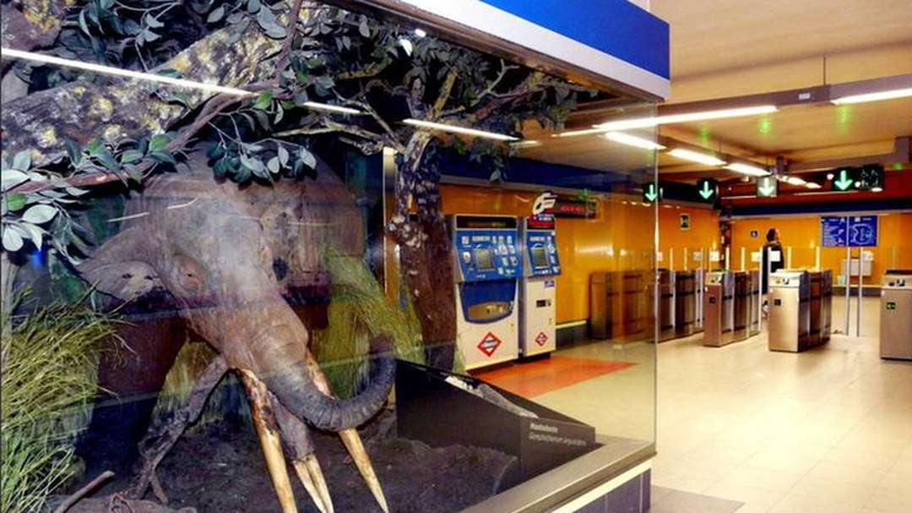
El Metro de Madrid alberga hallazgos arqueológicos en varias de sus estaciones. Por ejemplo, en la estación de Ópera, durante unas obras de remodelación en 2009, se encontraron restos de la antigua Fuente de los Caños del Peral, una estructura del siglo XVI que ahora se puede visitar en el vestíbulo de la estación.

Slide 45
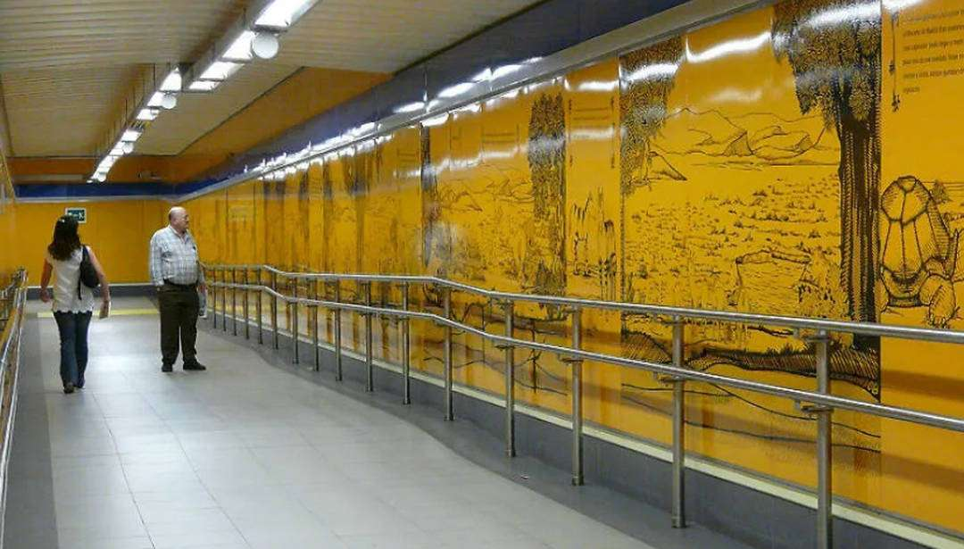
Restos fósiles en Carpetana. Durante las obras de remodelación de la estación de Carpetana se descubrieron restos paleontológicos con valiosos hallazgos del Mioceno, con una antigüedad de 14 millones de años, lo que ha hecho posible una reconstrucción de los paleoambientes en dos yacimientos verticales.

Slide 46
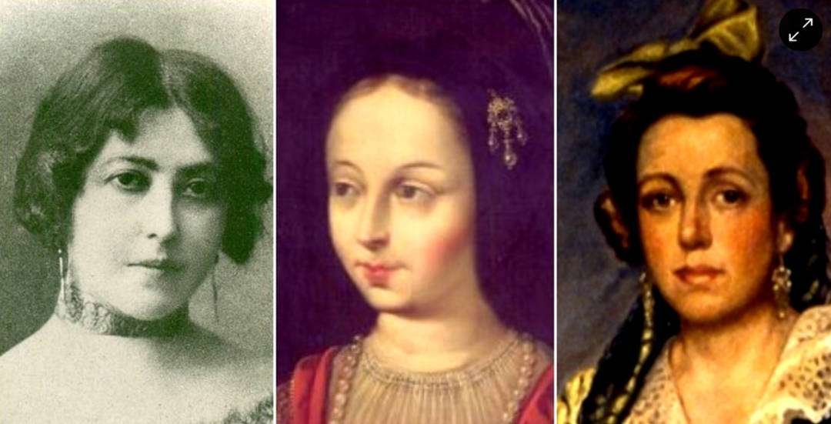
El Metro es Machista. Por ahora, sólo figuran en el plano madrileño las escritoras Concha Espina (línea 9) y Beatriz Galindo, La Latina (línea 5); la costurera y heroína en el levantamiento contra los franceses en mayo de 1808, Manuela Malasaña (línea 12, en MetroSur); la consorte de Felipe II y reina de Inglaterra, María Tudor (ML-1); la esposa de Napoleón III y emperatriz consorte Eugenia de Montijo (línea 5); la diseñadora de moda Margarita González Lacoma (línea 7); y la infanta Sofía, hija de los actuales monarcas españoles Felipe VI y Letizia (línea 10).

Slide 47
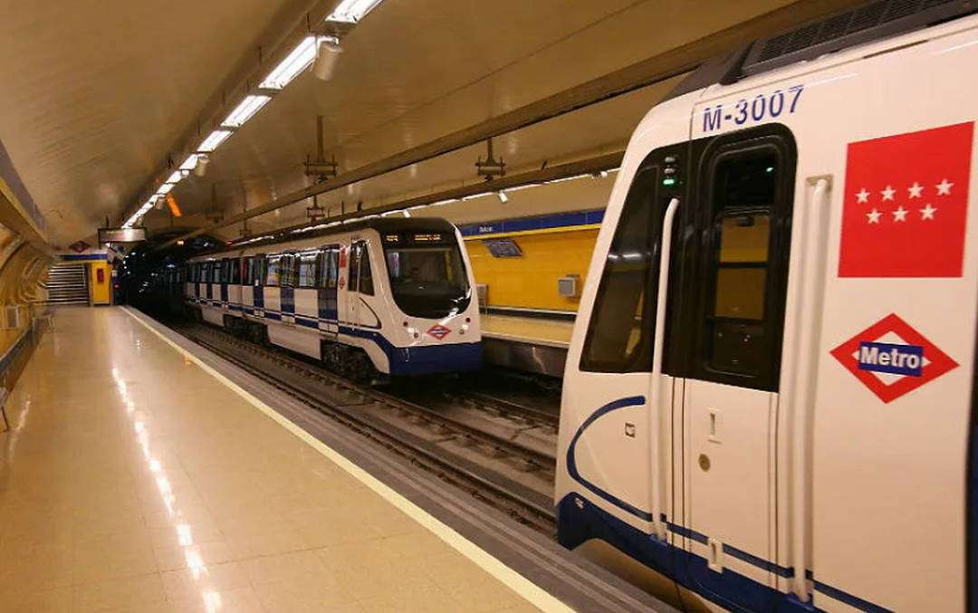
La estación más profunda. La estación de Cuatro Caminos es la más profunda del Metro de Madrid, alcanzando los 45 metros bajo la superficie. Esto equivale aproximadamente a la altura de un edificio de 15 pisos.

Slide 48
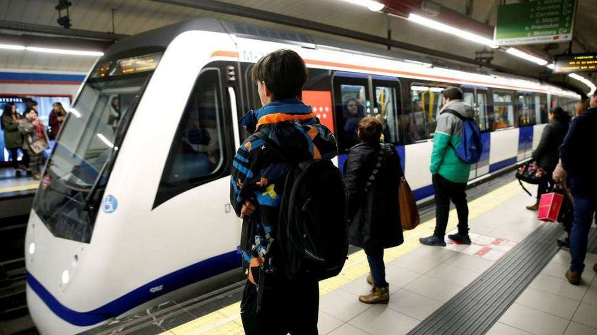
Desde su inauguración en 1919 hasta hoy las historias de Madrid y su Metro han corrido paralelas y no pueden concebirse la una sin la otra. El paso de los años y la expansión del suburbano nos han dejado numerosas efemérides, cifras y datos, pero también interesantes anécdotas y curiosidades.

Slide 49
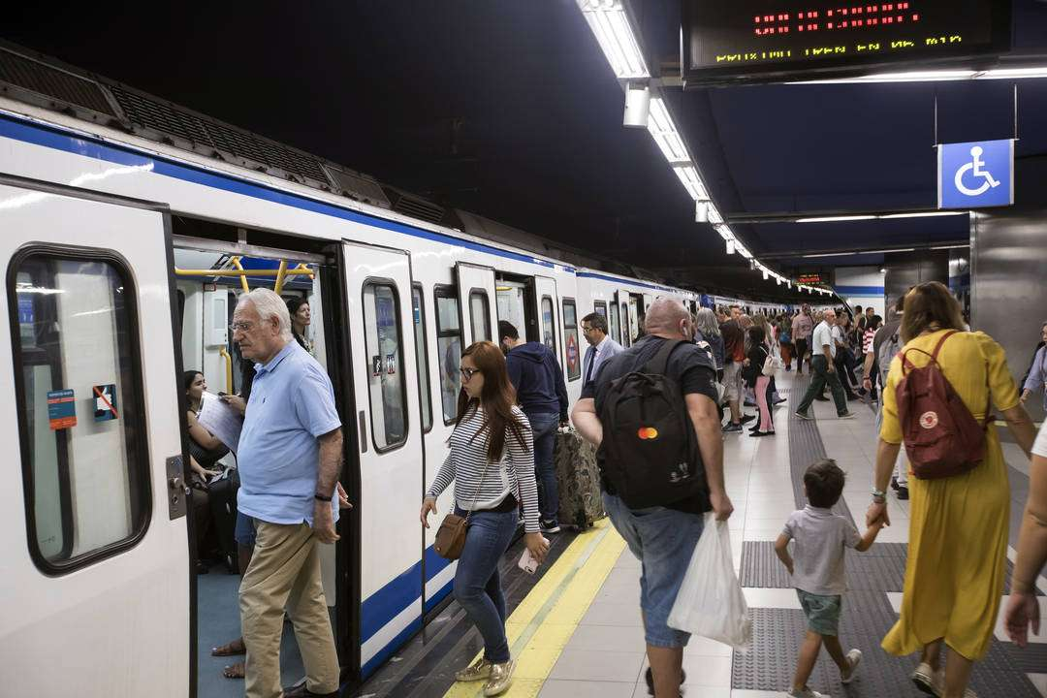
El primer día de funcionamiento para el público en general fue el 31 de octubre de 1919, y más de 56.000 pasajeros recorrieron la línea en menos de diez minutos, un tiempo récord comparado con el tranvía, que tardaba más de media hora.

Slide 50
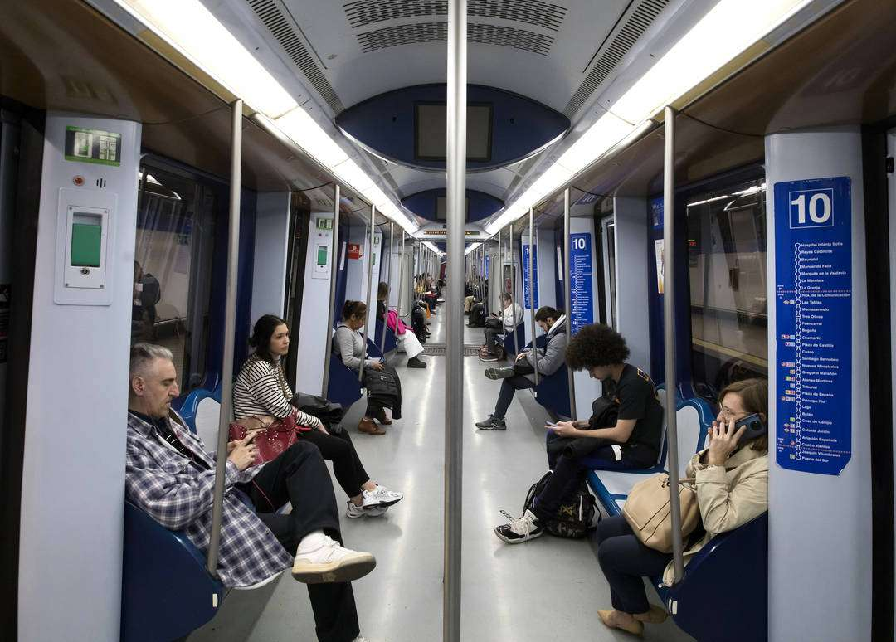
Los madrileños, sorprendidos por la rapidez y la escasa vibración de los vagones, podían ahora atravesar el centro de la ciudad sin preocuparse por el tráfico. Este nuevo medio de transporte, con un coste inicial de 15 céntimos, supuso una revolución en la movilidad urbana de Madrid.

Slide 51
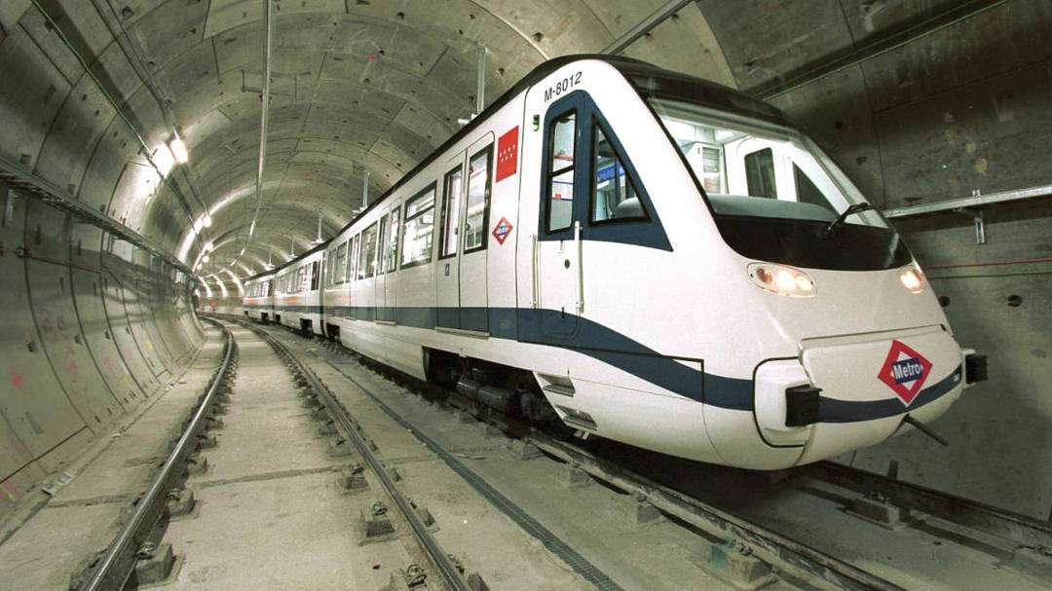
¿Por qué los trenes circulan por la izquierda? El Metro de Madrid circula por la izquierda porque en el año que se inauguró la primera línea de Metro todos los vehículos circulaban por ese sentido en Madrid.

Slide 52

El sentido de circulación actual no llegó hasta 1924, cuando el Metro de Madrid ya estaba construido y suponía un gasto excesivo modificar la marcha de los trenes. Las líneas de Metro Ligero sí circulan por la derecha.

Slide 53

El presupuesto para las obras de Metro de Madrid fue de ocho millones de pesetas (unos 48.000 euros actuales). El Banco Bilbao Vizcaya puso cuatro millones, Alfonso XIII uno y el resto pequeños inversores.

Slide 54

El Metro de Madrid tiene 326 estaciones (incluyendo las líneas del Metro Ligero y del TFN) lo que la convierte en la quinta red con más estaciones del mundo y la segunda de Europa.

Slide 55

Servicio nocturno en Nochevieja. El Metro de Madrid es una de las pocas redes de metro del mundo que ofrece un servicio especial durante la Nochevieja. La red permanece abierta hasta altas horas de la madrugada para facilitar el transporte a los que celebran el Año Nuevo en la ciudad.

Slide 56

Estaciones convertidas en galerías de arte. Varias estaciones del Metro de Madrid han sido convertidas en galerías de arte subterráneas. Por ejemplo, en la estación de Moncloa hay exposiciones permanentes de cerámica, y en la estación de Paco de Lucía se encuentra un mural homenaje al famoso guitarrista.

Slide 57

Antonio Palacios, Joaquín Otamendi, Antonio González Echarte y Carlos Mendoza diseñaron el logo, los interiores de las primeras paradas, organizaron los accesos y la estética de las primeras líneas. Sin embargo, no han tenido ni tienen ninguna estación con su nombre.

Slide 58
Música Enlazada
Títulos:
- The Whole Story
- Her Life in Colour
- Mi Recordo
- Tema de Lara
( Alfred Newman )

Slide 59







¿Te ha gustado?
Puedes ver más entrando
Aquí
Además puedes recibir powerpoints en tu correo electrónico suscribiéndote aquí:

